Slide 1
Ганс Крістіан Андерсен – видатний казкар світу.
Фрагмент уроку ЯПС в 1-І класі.
Підготувала: вчитель КЗО «СЗШ40» ДМР Бегма Л.В.

Slide 2
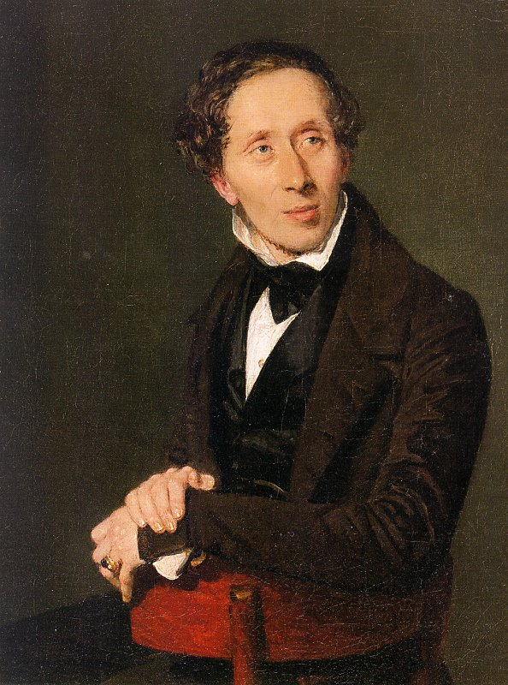
Ганс Крістіан Андерсен письменник, казкар, автор відомих у всьому світі казок. Казки Андерсена перекладені більш ніж 150 мовами світу, вони стали основою для численних екранізацій, мультфільмів, театральних постановок та балетів.

Slide 3
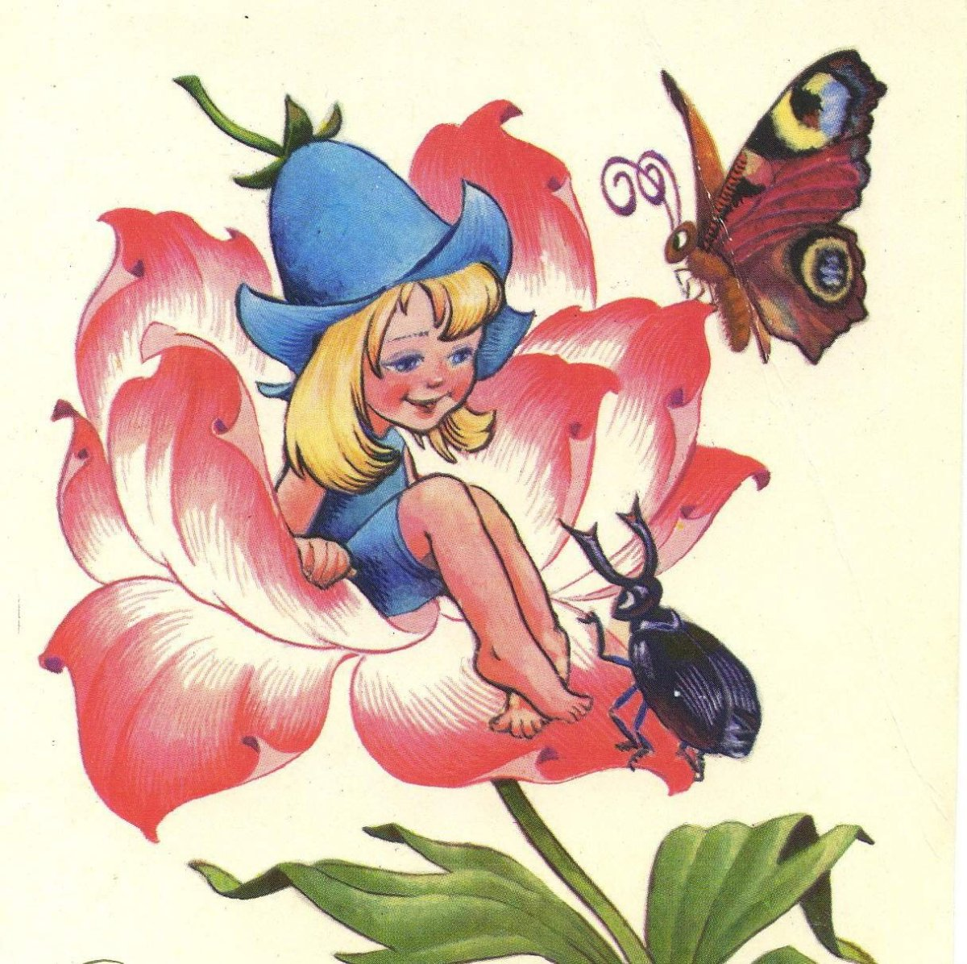
Де і коли народився Ганс Крістіан Андерсен?
А) У Німеччині 1905 року
Б) У Данії 1805 року
В) В Україні 1984 року

Slide 4
Де і коли народився Ганс Крістіан Андерсен?
А)
Б) У Данії 1805 року
В)

Slide 5
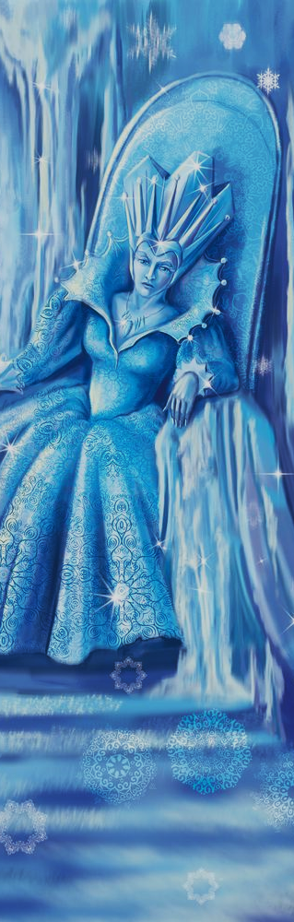
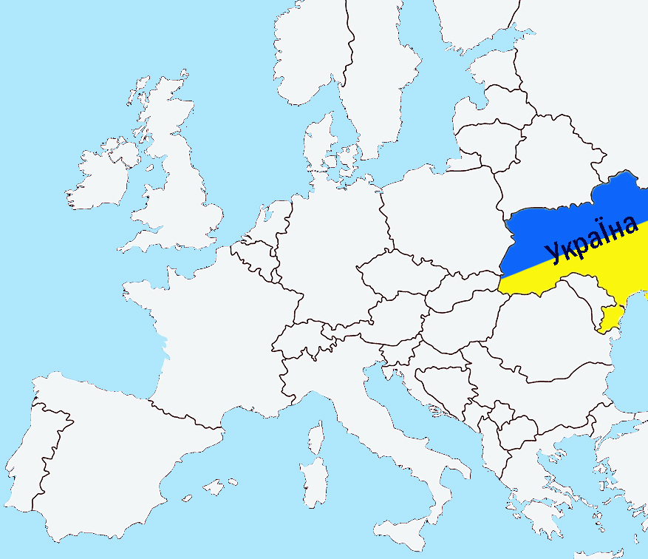
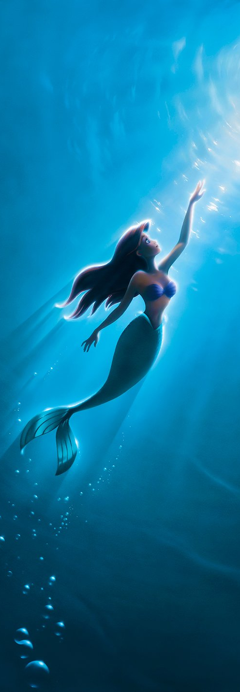

Slide 6
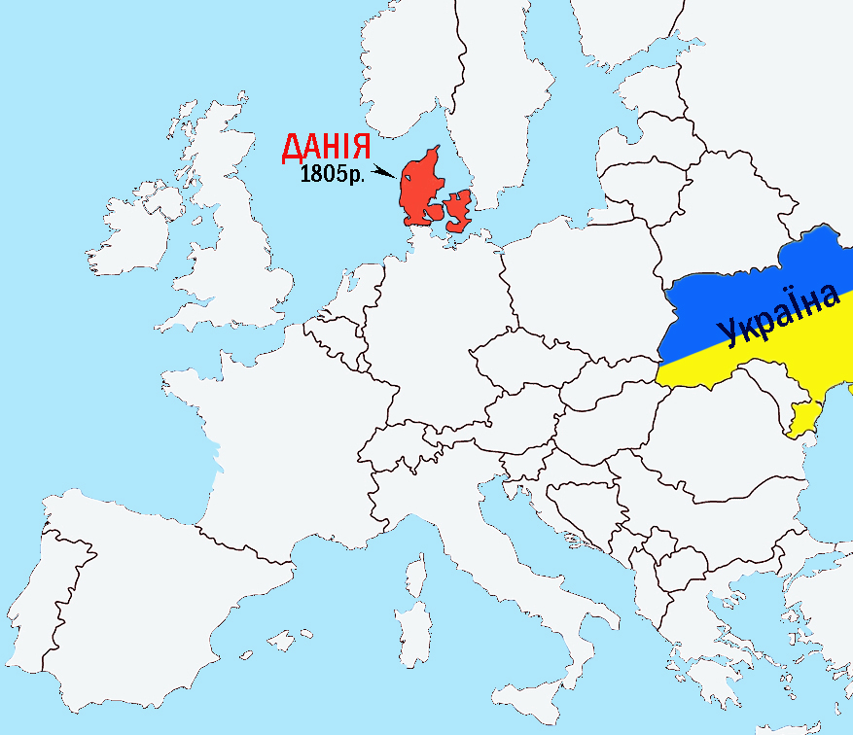

Slide 7
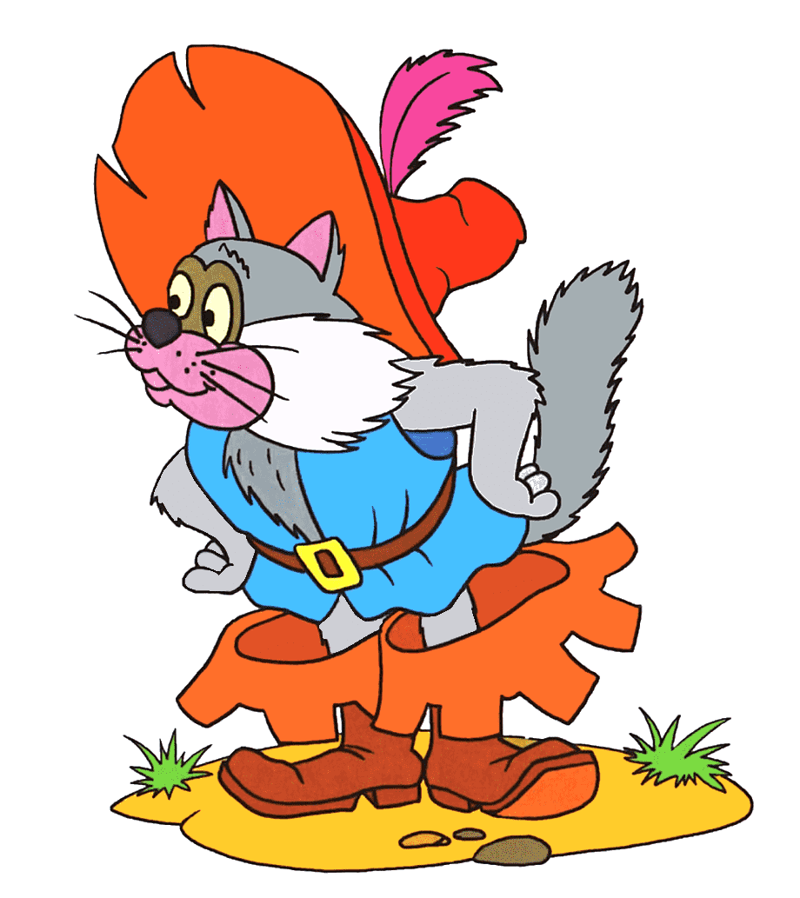
Знайдіть і підкресліть персонажів казок Ганса Крістіана Андерсена
Червона шапочка
Герда та Кай
Колобок
Еліза
Іванко
Русалонька

Slide 8
Знайдіть і підкресліть персонажів казок Ганса Крістіана Андерсена
Червона шапочка
Герда та Кай
Колобок
Еліза
Іванко
Русалонька

Slide 9
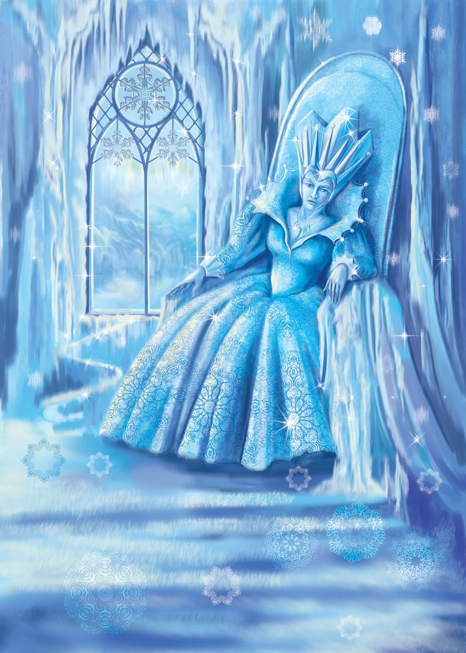
Яке прислів'я найточніше передає думку казки «Снігова королева»?
А) Берись дружно – не буде сутужно.
Б) Праця людину годує, а лінь марнує.
В) Прийде туга – пізнаєш друга.

Slide 10
Яке прислів'я найточніше передає думку казки «Снігова королева»?
А) Берись дружно – не буде сутужно.
Б) Праця людину годує, а лінь марнує.
В) Прийде туга – пізнаєш друга.

Slide 11


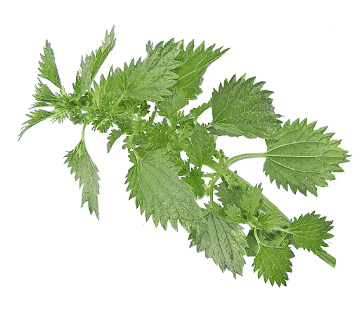
«Снігова королева»
«Дикі лебеді»
«Русалонька»

Slide 12
«Снігова королева»
«Дикі лебеді»
«Русалонька»

Slide 13
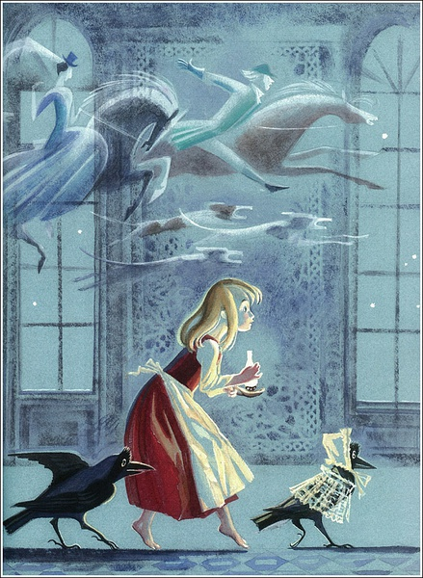
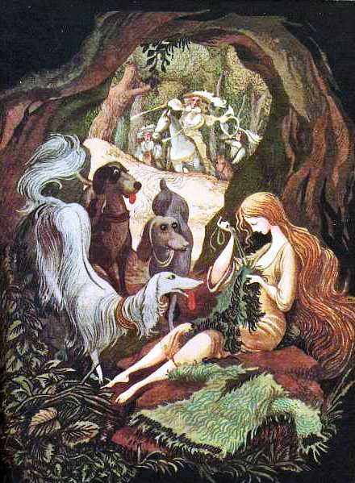
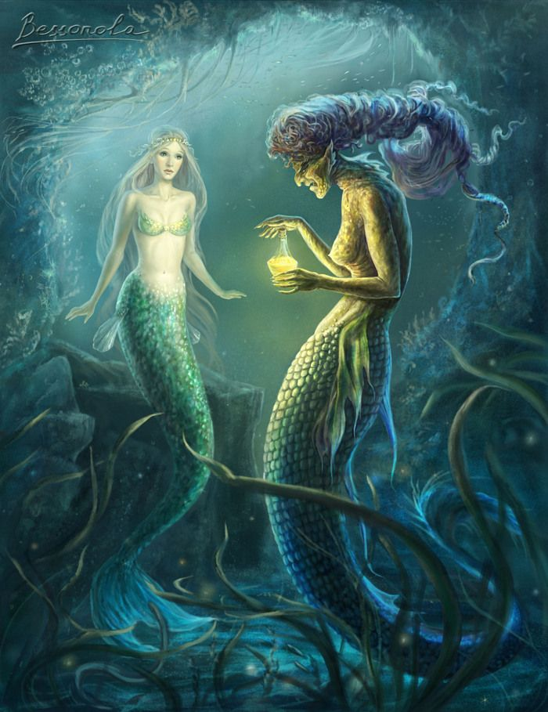
«Дикі лебеді»
«Русалонька»
«Снігова королева»

Slide 14
«Дикі лебеді»
«Русалонька»
«Снігова королева»

Slide 15
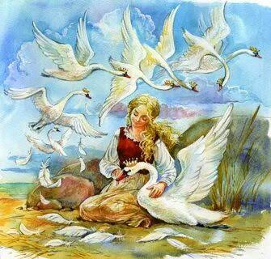
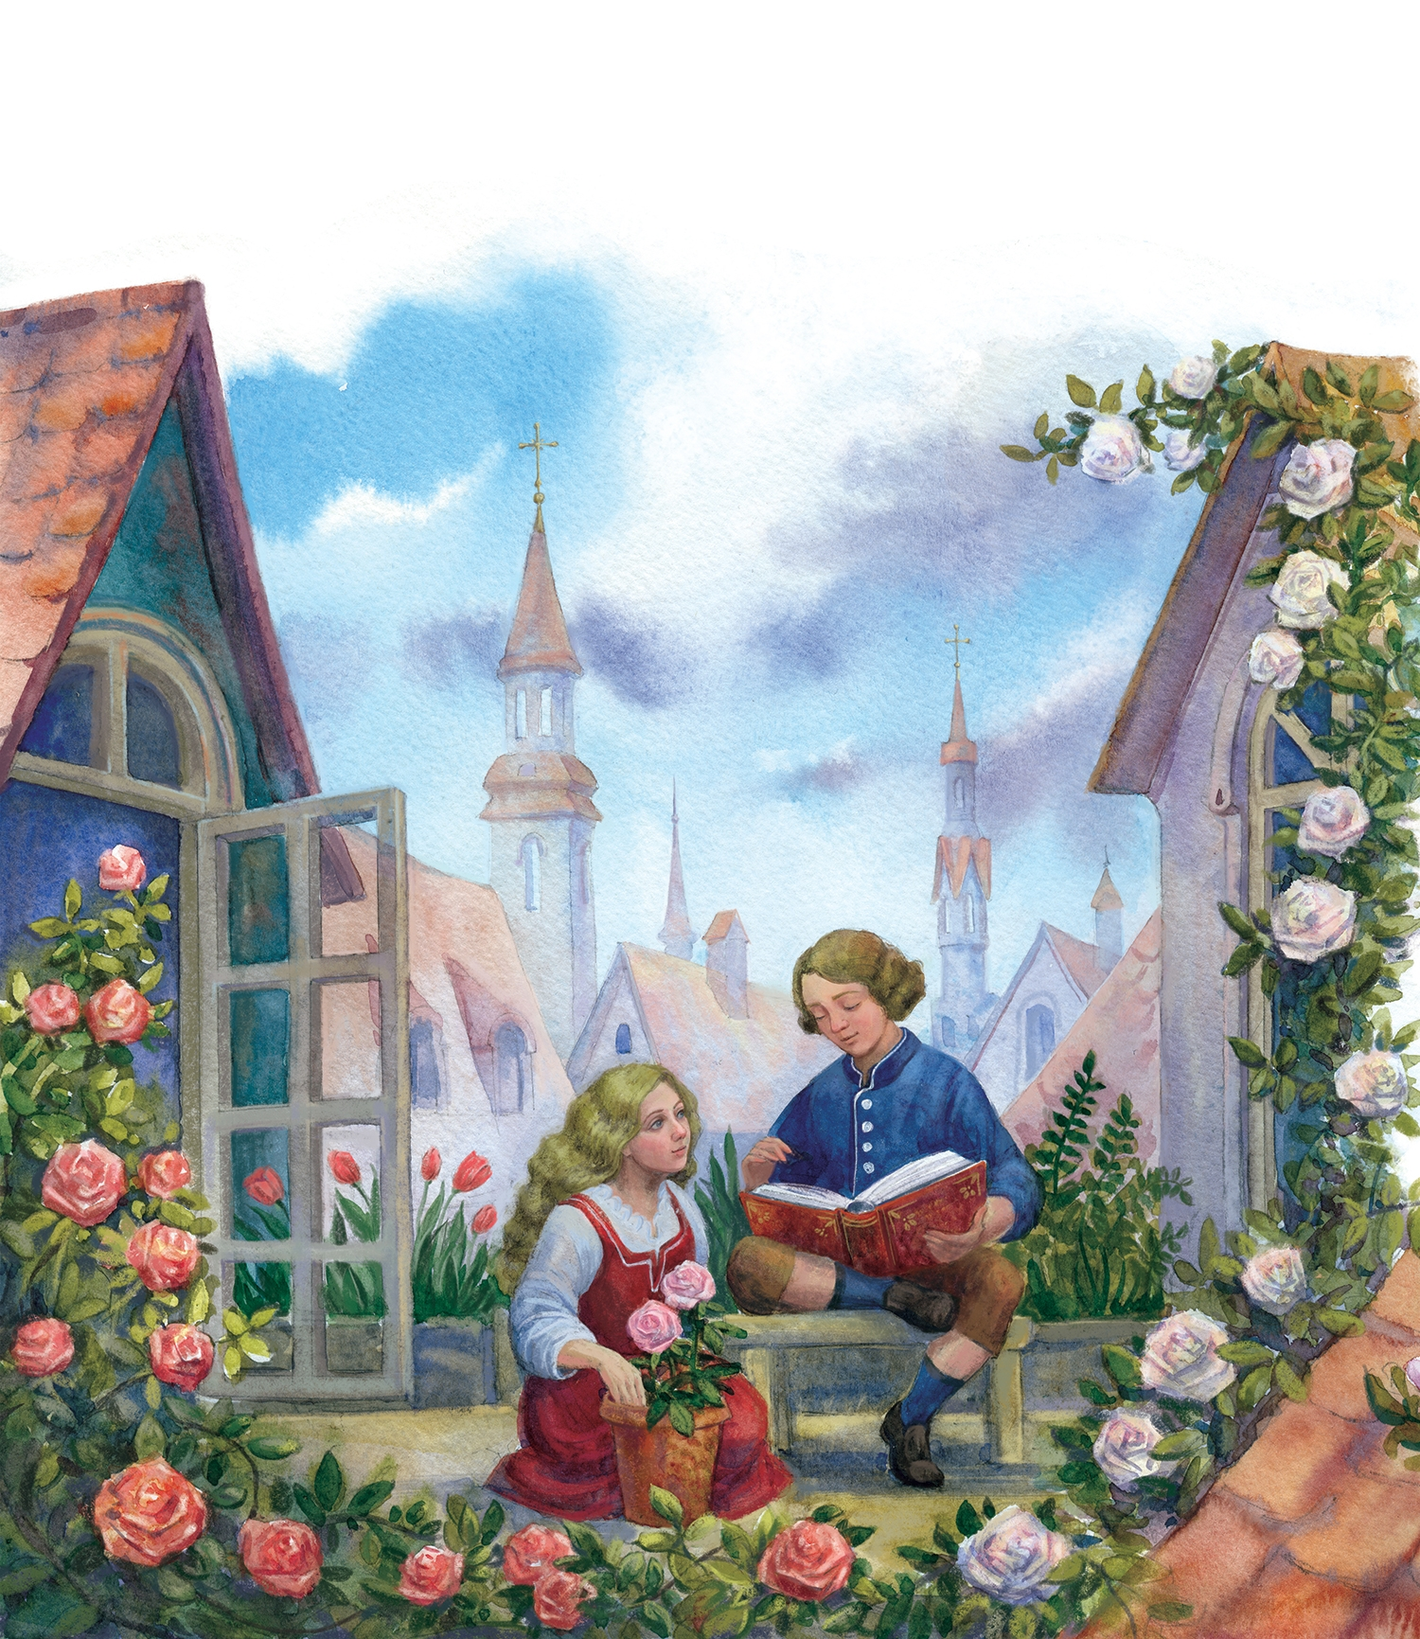
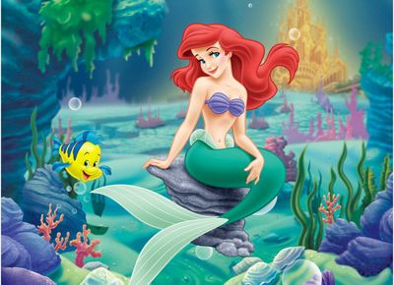
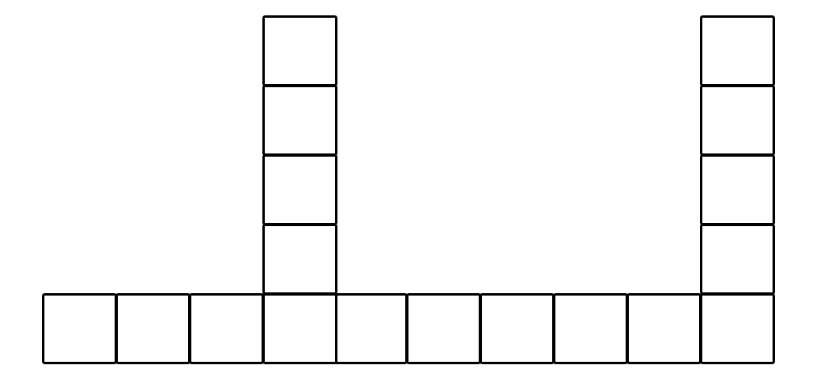
3
2. Головна героїня казки «Дикі лебеді»
3. Головна героїня казки «Снігова королева»
1. Головна героїня казки «Русалонька»
2
1

Slide 16
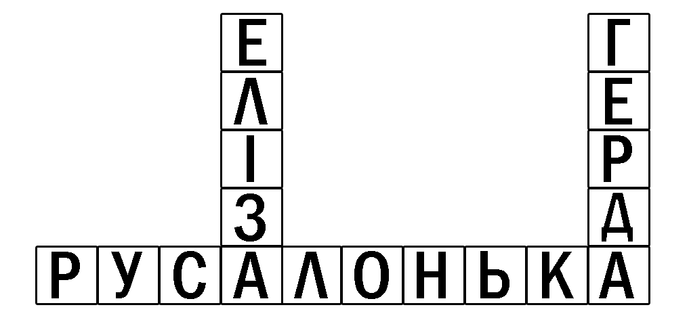
3
2. Головна героїня казки «Дикі лебеді»
3. Головна героїня казки «Снігова королева»
1. Головна героїня казки «Русалонька»
2
1

